Slide 1

«Реализация системно-деятельностного подхода на уроках географии. Из опыта работы молодых учителей района»
МБОУ «Чистенская школа-гимназия им. И.С. Тарасюка»
Тицкая Мария Алексеевна

Slide 2
ОСНОВНЫЕ ПРИЕМЫ
Составление кластеров
Работа с видеофрагментами
Работа по типовому плану
Работа на контурных картах
Тестирования, географические диктанты, зачёты по карте

Slide 3
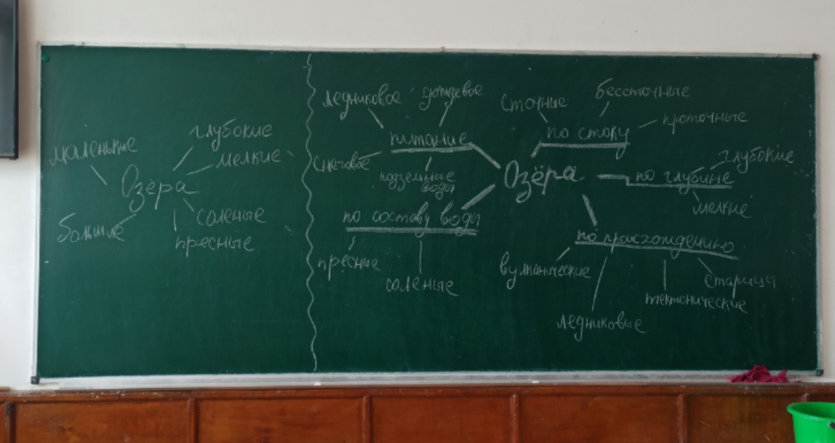
Составление кластеров
Активизации работы учащихся на уроке
Рефлексия

Slide 4
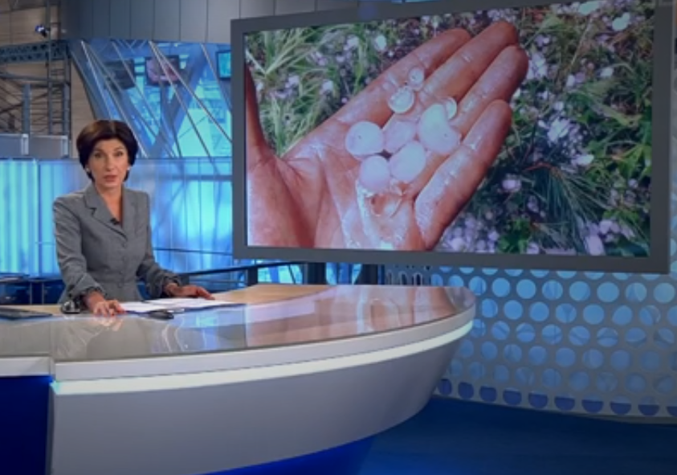
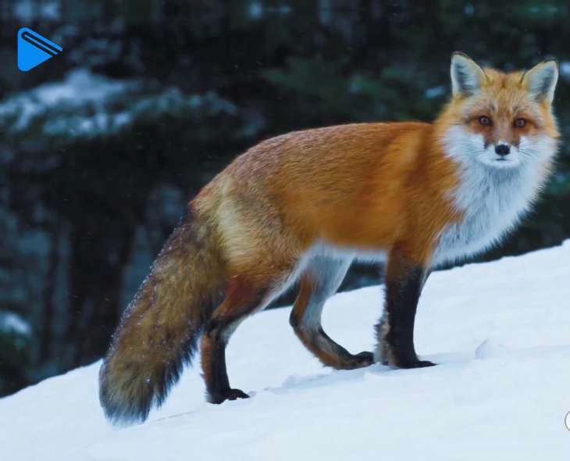
Работа с видеофрагментами
Повышение познавательной активности учащихся
Мотивация
Отработка умений выбирать главное на основе увиденного/услышанного
Обобщение

Slide 5
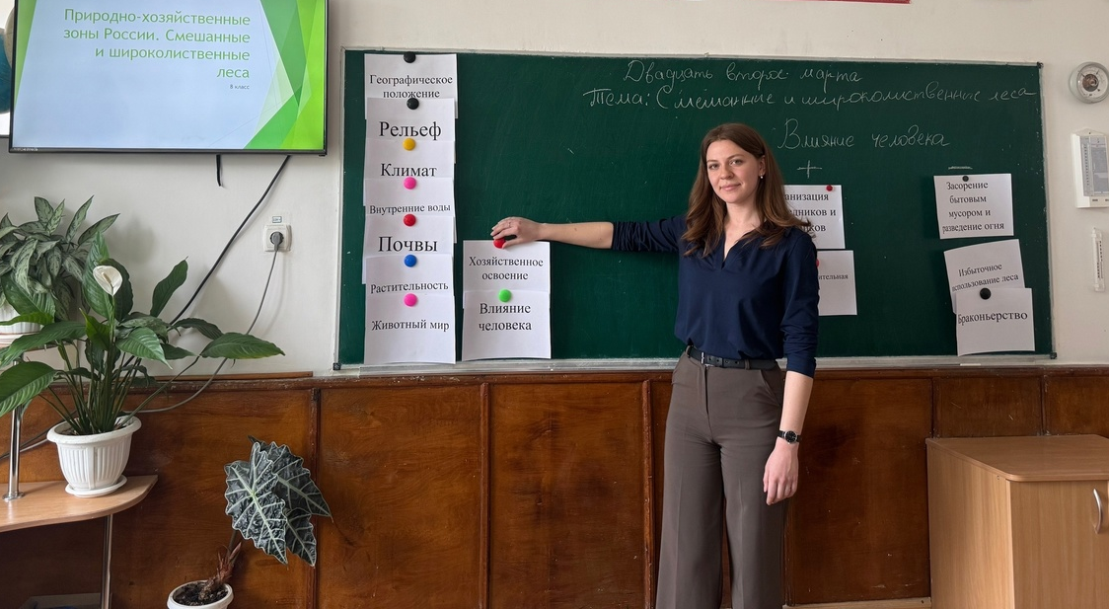
Работа по типовому плану
Изучение учебного материала последовательно, в комплексе
Организация самостоятельной деятельности учащихся
Отработка умений использовать различные источники информации

Slide 6
Работа на контурных картах
Нанести на карту заданные объекты
Нанести на карту объекты по заданным координатам
Выписать объекты, обозначенные на карте цифрами
«Слепая карта»
Приобретение навыка чтения карт
Приобретение, усвоение и закрепление знаний географической номенклатуры
Организация самостоятельной поисковой деятельности

Slide 7
Тестирования
Географические диктанты
Зачёт по карте
Ориентация на задания ВПР/ОГЭ
Нестандартная постановка вопроса
Систематическая отработка географической номенклатуры

